Slide 1
МБДОУ детский сад №7
Проект
«Простые игры дома и в саду»
Участники проекта: воспитанники средней группы №6, родители, воспитатель
Руководитель: Хацкая О.А., воспитатель
Сроки реализации: с 08.11.2021 по 31.01.2022 года

Slide 2
Цель проекта:
Формирование позитивных установок к различным видам труда и творчества.
Задачи:
1. Формировать первичные представления о многообразии предметного окружения; о том, что человек создает предметное окружение, изменяет и совершенствует его для себя и других людей.
2. Развивать наблюдательность, внимание, удовлетворять потребность в самовыражении.
3. Воспитывать уважительное отношение и чувство принадлежности к своей семье и к сообществу детей и взрослых в Организации.

Slide 3
Вид проекта:
По характеру создаваемого продукта:
- практико-ориентированный.
По количеству детей, вовлеченных в проект:
- групповой.
По продолжительности:
- долгосрочный (в течение 3 месяцев )
По направлению развития:
- социально - коммуникативное.

Slide 4
Актуальность проблемы:
Мир ребенка начинается с семьи. Семья – основа воспитания.
Совместное создание игр помогает раскрыть в детях их лучшие качества, развить фантазию, созидательное творчество, интеллект и позволяет содержательно и интересно провести свободное время в кругу семьи и детском саду.
Детей, увлекающихся ручным трудом, отличают богатая фантазия и воображение, желание экспериментировать, изобретать.

Slide 5
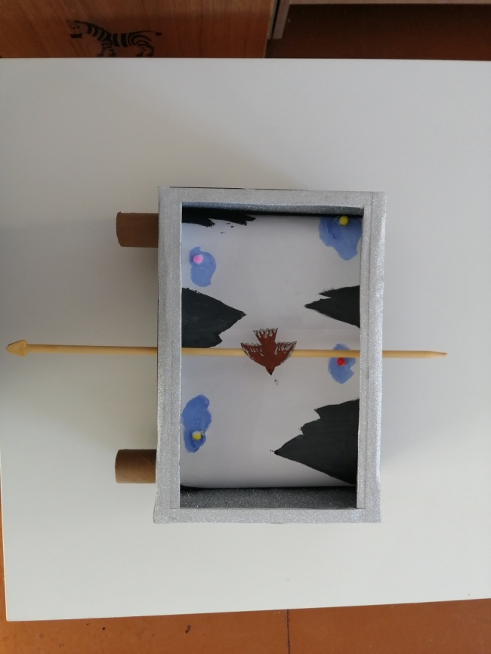
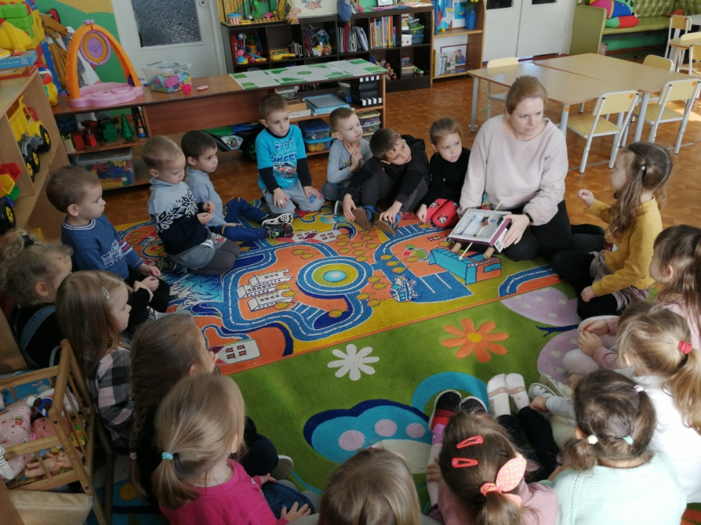
1 этап
Любимые игры

Slide 6
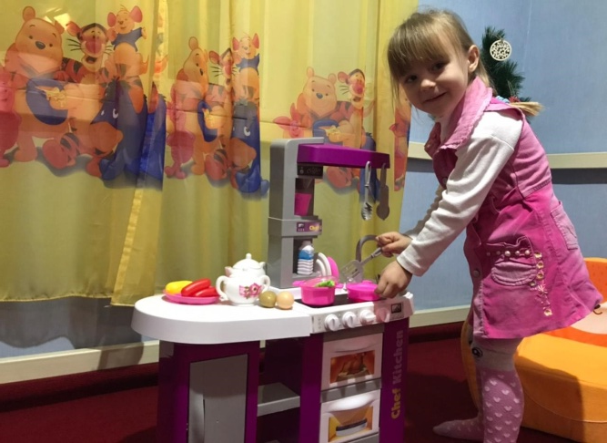
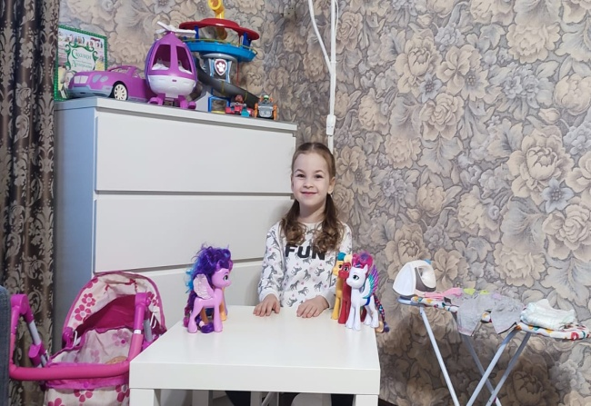
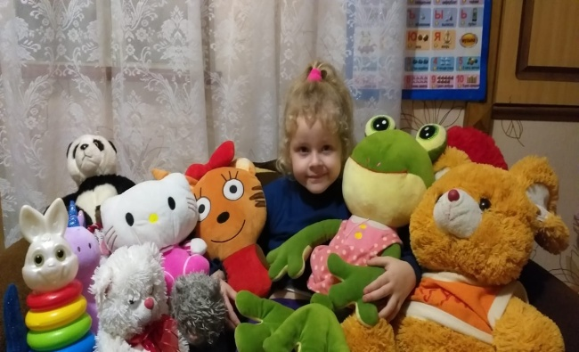

Slide 7
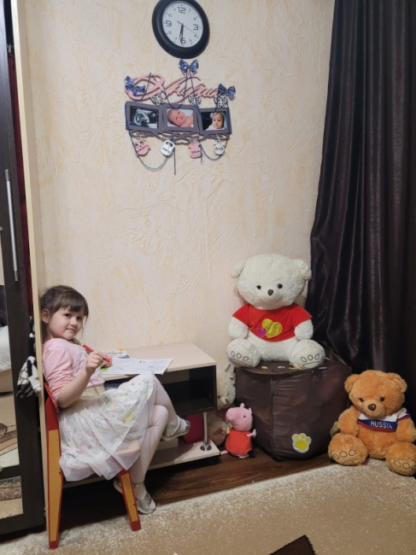
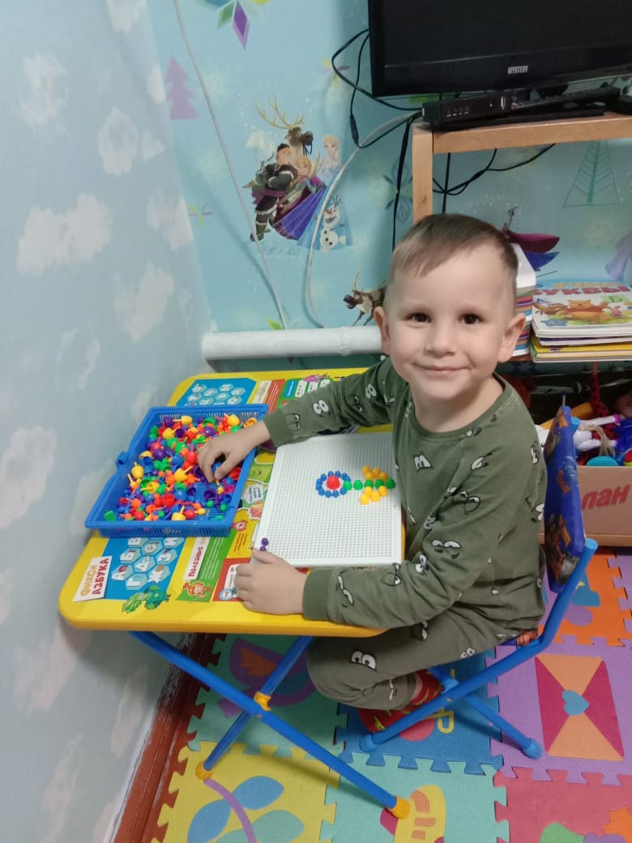
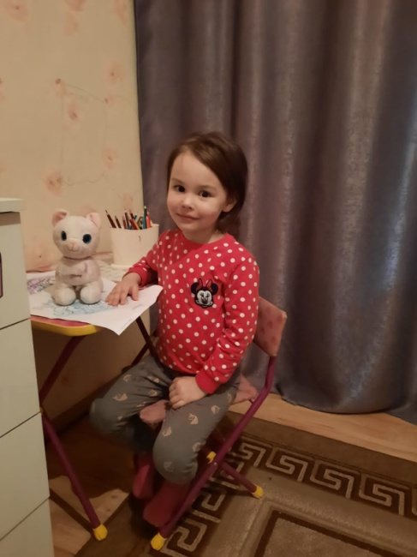

Slide 8
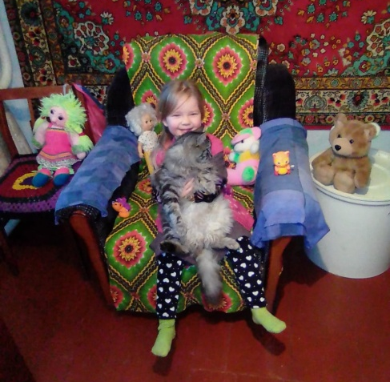
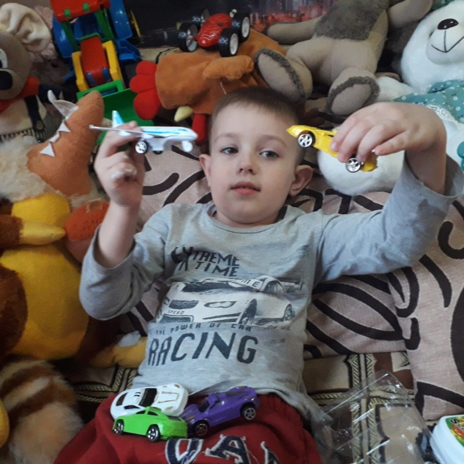
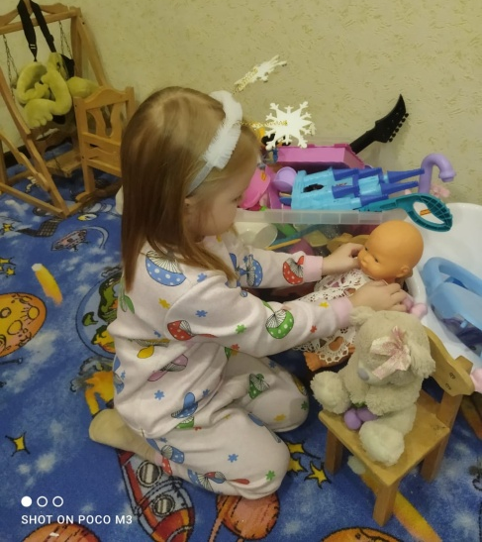

Slide 9
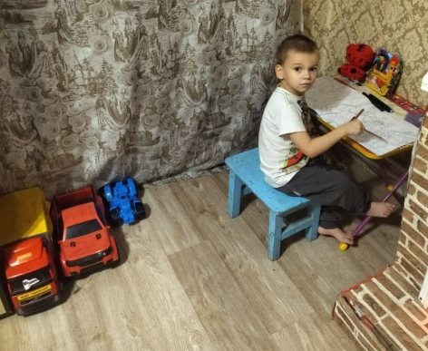
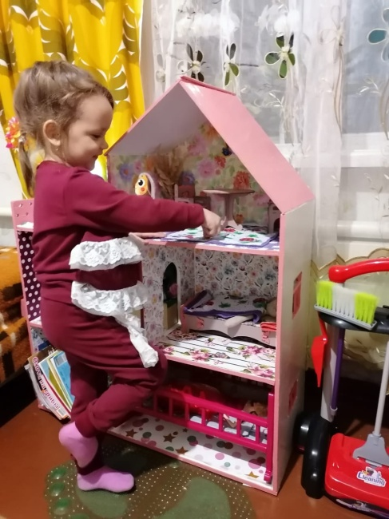
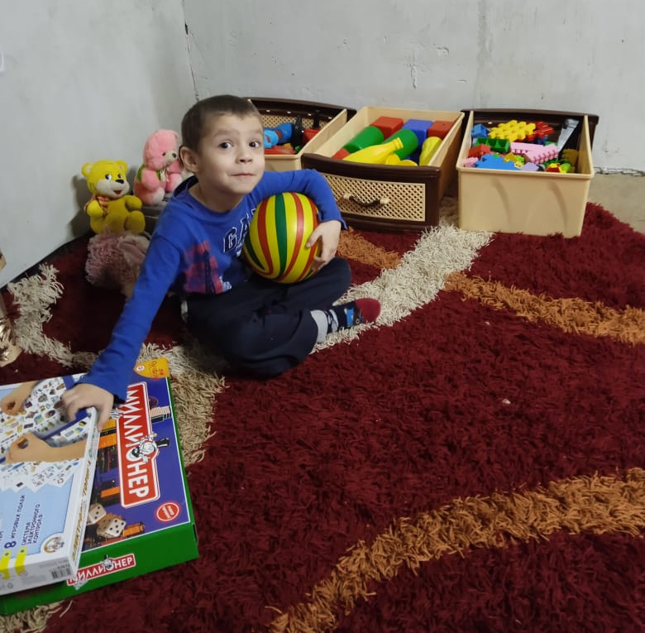

Slide 10
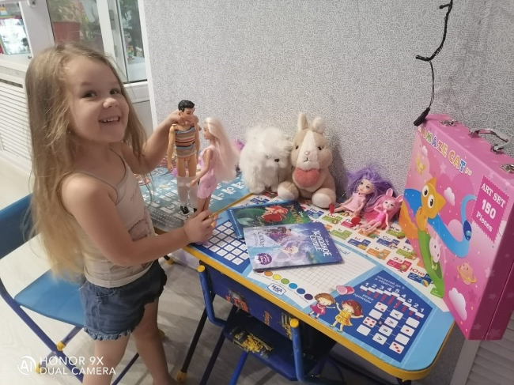
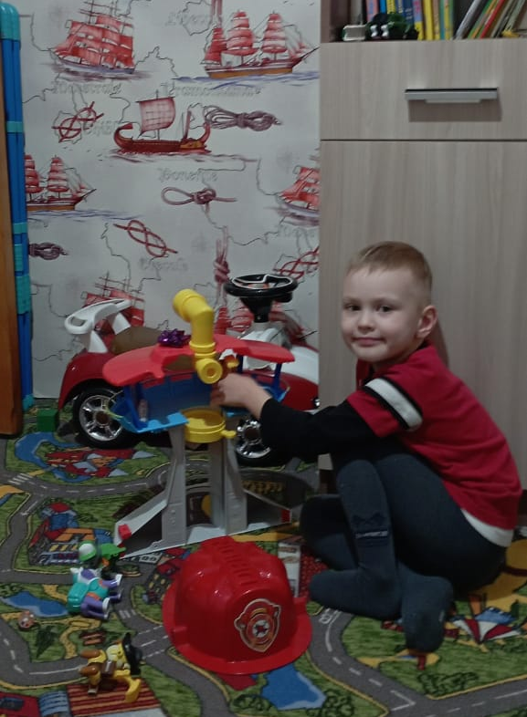
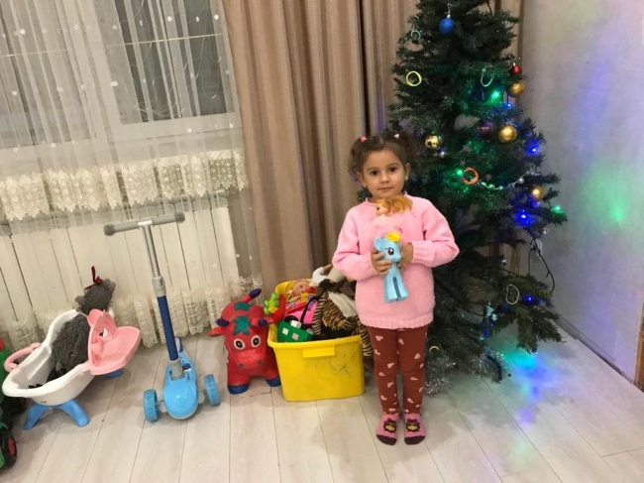

Slide 11
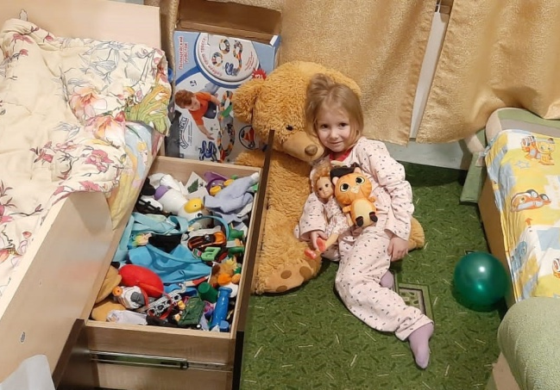
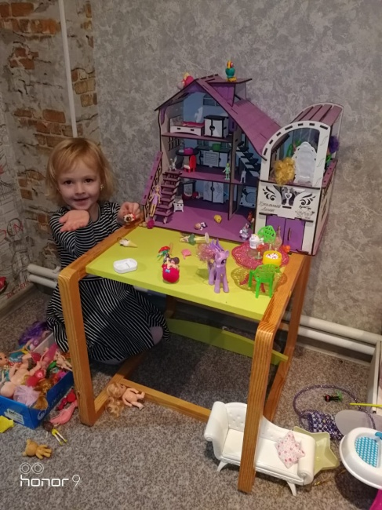
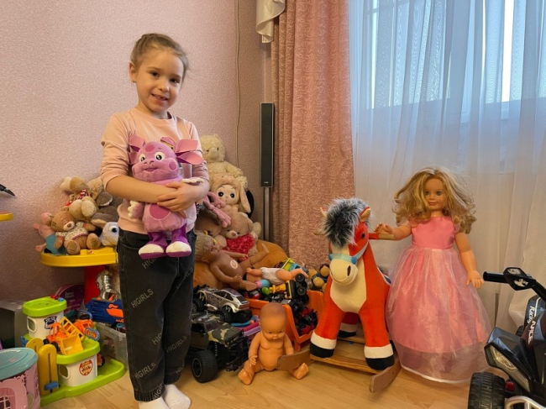

Slide 12
2 этап
Делаем игры сами
«Запомни и повтори»
Воздушный мяч»
«Веселые перчатки»
«Ладошка, ребро, кулачок»

Slide 13
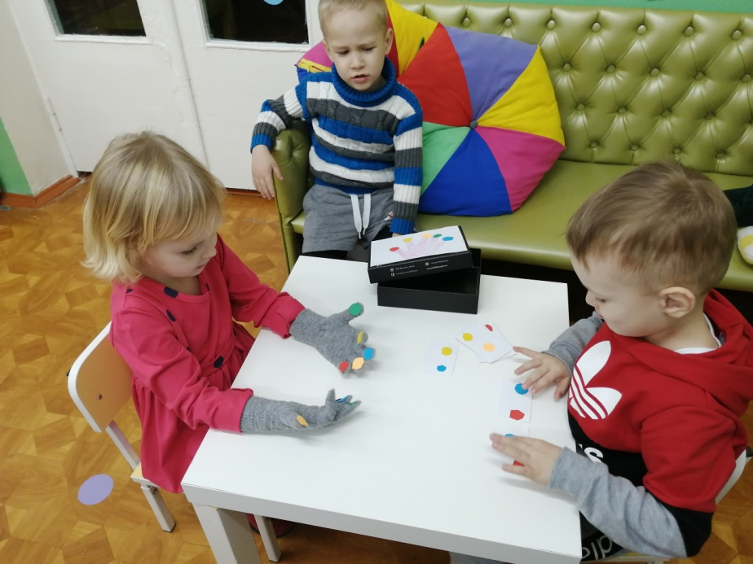
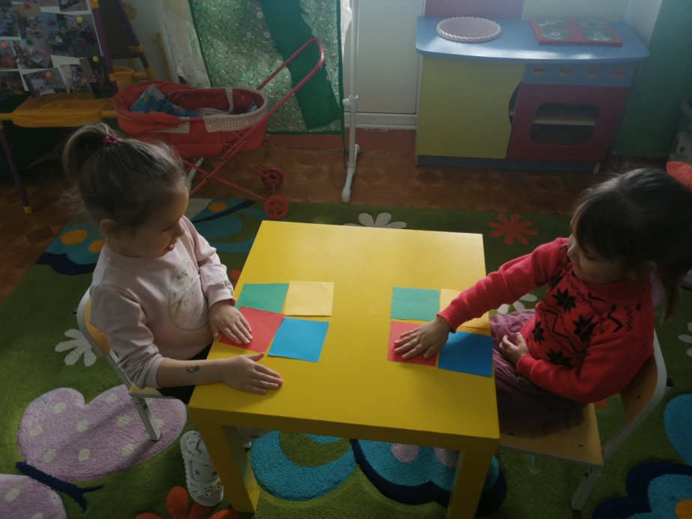
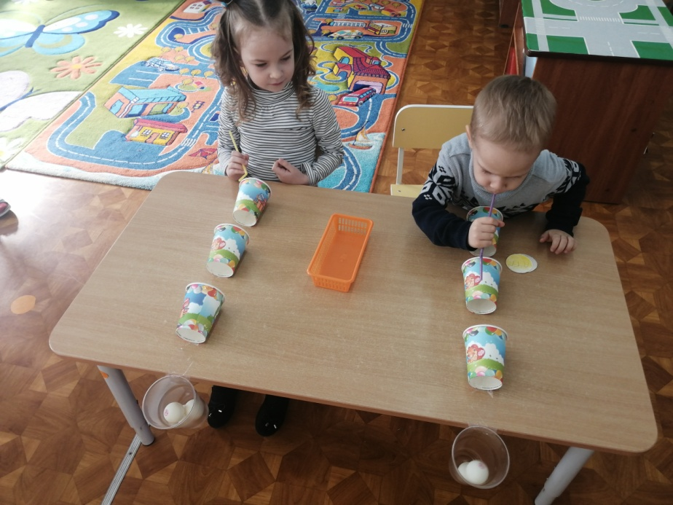

Slide 14
«Салат»
«Прокати - не урони»

Slide 15
«Ловец мячей»
«Рыбалка»
«Утка и охотник»

Slide 16
«Аэрохоккей»
«Портрет»
«Попади в цель»

Slide 17
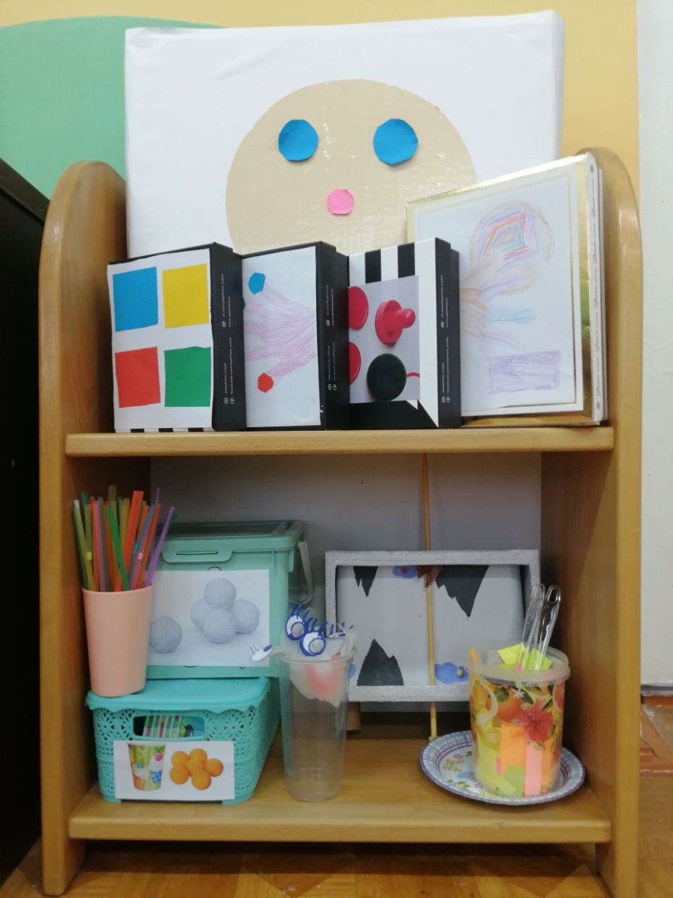
3 этап
Создание уголка самодельных игр

Slide 18
Итоги проекта:
Развитие наблюдательности, внимания, удовлетворение потребности в самовыражении.
Формирование первичных представлений о многообразии предметного окружения, о том, что человек создает предметное окружение, изменяет и совершенствует его для себя и других людей.
Проявление уважительного отношения и чувства принадлежности к своей семье и к сообществу детей и взрослых в Организации.

Slide 19
Спасибо
за внимание!

